Slide 1
Aula AEDS3
Computação Paralela
Luiz Felipe
Millas Nasser

Slide 2
Concorrência ou Paralelismo Potencial
Concorrência ou paralelismo potencial é quando um programa possui tarefas que podem ser executadas em qualquer ordem sem alterar o resultado final
Reduzir o tempo de execução dos programas em máquinas multiprocessadas
Existem, no entanto, outras situações em que o paralelismo potencial de um programa pode ser explorado: operações de I/O, ocorrência assincronia de eventos, escalonamento de tarefas em tempo real, etc.

Slide 3
Processo Multithread
Processo = Threads + Recursos
Uma thread representa um fluxo de execução sequencial dentro do processo
São definidas como linhas de execução concorrentes
As áreas de memória do processo são compartilhados pelas threads

Slide 4
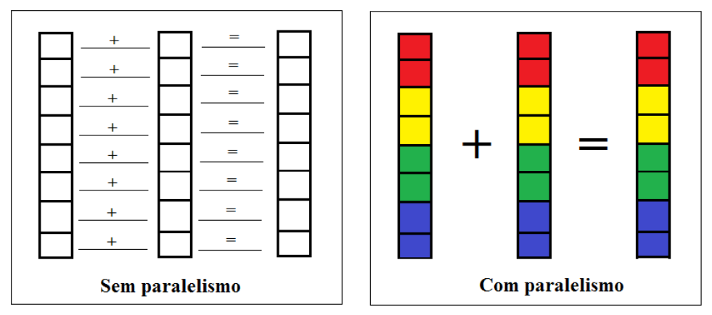
Computação Paralela - Exemplo

Slide 5
O Modelo POSIX Threads (pthreads)
Modelo que suporta a criação e manipulação de thread
  PThreads,Mach Threads e NT Threads são exemplos desse modelo
O modelo pthreads pertence à família POSIX (Portable Operating System Interface e define um conjunto de rotinas para a manipulação de threads
Para compilar um programa com suporte a threads é necessários incluir o cabeçalho “pthread.h” e compilá-lo com “-pthread”

Slide 6
Criação de Threads
int pthread_create(pthread_t *thread, const pthread_attr_t *attr,
void *(*start_routine)(void*), void *arg);
thread é o identificador da nova thread
attr permite especificar como a thread deve interagir com o resto do programa
start routine é a função inicial que a nova thread deve executar
arg é o argumento a ser passado para a função start routine

Slide 7
Criação de Threads
int pthread_join(pthread_t thread, void **thread_return);
Espera que uma dada thread termine antes da execução terminar
Suspende a execução até que a thread th termine
thread é o identificador da thread a esperar
thread_return é o valor de retorno da thread th

Slide 8
Término de Threads
Por default, existem 2 formas de uma thread terminar
A função main retorna ou alguma thread chama a função exit. Nestes dois casos todas as threads terminam
Outro modo de uma thread terminar é este invocar diretamente a função pthread exit
void pthread_exit(void *retval);

Slide 9
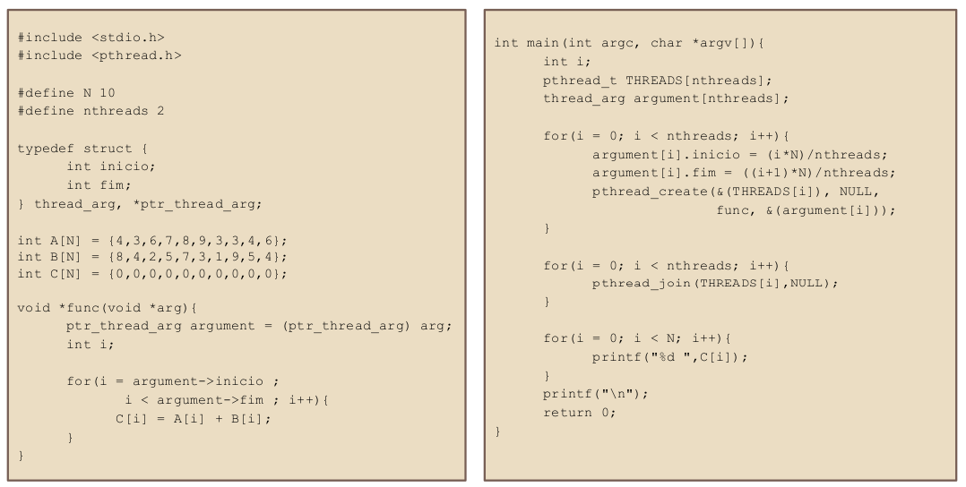
Exemplo - Soma de Vetores (paralelo)

Slide 10
Sincronização e Regiões Crı́ticas
A principal causa da ocorrência de erros na programação de threads está relacionada com o fato dos dados serem todos compartilhados
O problema existe quando duas ou mais threads tentam alterar as mesmas estruturas de dados (race conditions)
Existem dois tipos principais de sincronização
  Mutexs: para situações de curta duração
  Variáveis de Condição: para situações em que o tempo de espera não é previsível (pode depender da ocorrência de um evento)

Slide 11
Mutex
Um mutex (MUTual EXclusion) é um lock que apenas pode estar na posse de uma thread de cada vez, garantindo exclusão mútua.
Retorna 0 se OK, valor positivo se erro.
mutex é a variável que representa o mutex
mutexattr permite especificar atributos do mutex. Se NULL o mutex é iniciado com os atributos por padrão
int pthread_mutex_init(pthread_mutex_t *mutex,
pthread_mutexattr_t * mutexattr);

Slide 12
Operações sobre Mutexs
Obter o lock no mutex
int pthread_mutex_lock(pthread_mutex_t *mutex);
Liberar o lock
int pthread_mutex_unlock(pthread_mutex_t *mutex);
Tenta obter o lock mas não bloqueia caso não seja possı́vel
int pthread_mutex_trylock(pthread_mutex_t *mutex);

Slide 13
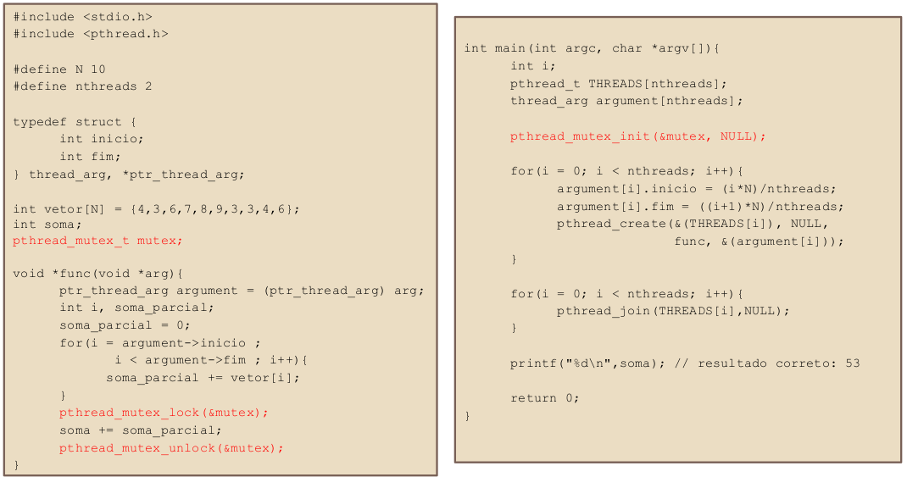
Exemplo - Soma de Elementos com Controle de Exclusão Mútua

Slide 14
Variáveis de Condição
Os mutexs permitem prevenir acessos simultâneos a variáveis compartilhadas
  No entanto, por vezes o uso de mutexs pode ser bastante ineficiente
Se pretendermos realizar uma dada tarefa apenas quando uma dada variável tome um certo valor, temos que consultar sucessivamente a variável até que esta tome o valor pretendido
Em lugar de testar exaustivamente uma variável, o ideal era adormecer o thread enquanto a condição pretendida não ocorre
As variáveis de condição permitem adormecer threads até que uma dada condição aconteça

Slide 15
Sinalizar uma Variável de Condição
As variáveis de condição não têm contadores
  Se um thread A sinalizar uma variável de condição antes de um outro thread B estar à espera, o sinal perde-se
int pthread_cond_init(pthread_cond_t *cond,
pthread_condattr_t cond_attr);
cond representa a variável de condição
cond_attr permite especificar atributos da variável de condição

Slide 16
Variáveis de Condição
int pthread_cond_init(pthread_cond_t *cond,
pthread_condattr_t cond_attr);
Acorda um thread dos threads bloqueados na variável cond
  Caso existam vários threads bloqueados, apenas um é acordado
int pthread_cond_broadcast(pthread_cond_t *cond);
Acorda todos os threads que possam estar bloqueados na variável cond
Em ambos os casos, se nenhum thread estiver bloqueado na variável especificada, os sinais são perdidos
Ambas as funções retornam 0 se OK, valor positivo se erro

Slide 17
Variáveis de Condição
A uma variável de condição está sempre associado um mutex
  Isto acontece para garantir que entre o teste de uma dada condição e a ativação da espera sobre essa variável, nenhum outro thread sinaliza a variável de condição, o que poderia originar a perda do sinal
int pthread_cond_wait(pthread_cond_t *cond,
pthread_mutex_t *mutex);
Bloqueia o thread na variável de condição cond
De um modo atómico libera o mutex e bloqueia na variável de condição cond até que esta seja sinalizada. Isto requer, obviamente, que se obtenha o lock sobre o mutex antes de invocar a função

Slide 18
Problemas mais comuns
Sincronização entre as threads.
Deadlock’s.
Starvation.
Condições de corrida.
Localização de erros.
Imprevisibilidade.

Slide 19
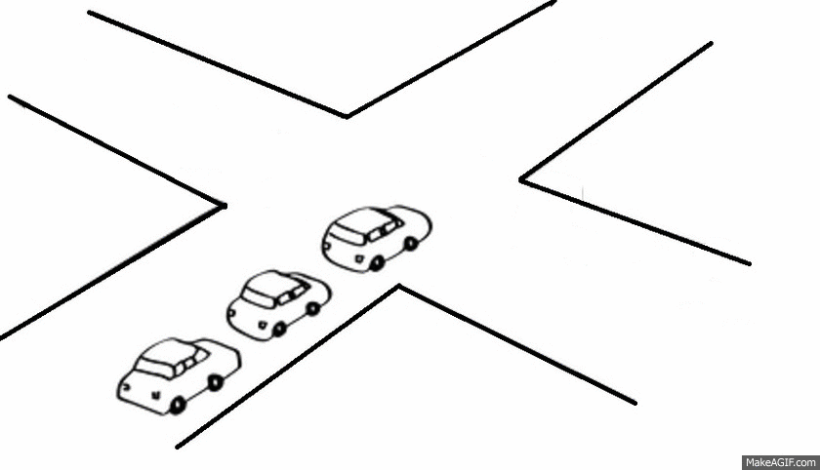
Deadlock
Condição onde todas threads ficam bloqueadas e não há uma forma de desbloqueá-las.
Quando uma thread A necessita do valor de uma thread B, e a thread B necessita do valor da thread A.
Deadlock independe da quantidade de de recursos que estão disponíveis.

Slide 20

Starvation
Ocorre quando uma thread nunca é escalonada para desfrutar de um recurso compartilhado.
Problema mais comum é o da inversão de prioridade.

Slide 21

Imprevisibilidade e localização de erros
Threads executam em uma ordem não definida.
Uma thread pode ficar sem recurso, mas qual?
Não pode contar com a finalização de threads, pois elas finalizam em ordem aleatória.

Slide 22
Sincronização
Situações onde o resultado de uma thread é a entrada de outra.
Acesso a um recurso compartilhado, tal como o exemplo da soma de vetores citado anteriormente.
Ou para definir trechos críticos onde é necessário que todas as threads devem atingir uma barreira para que voltem a executar.

Slide 23

Problema clássico
Jantar dos filósofos
Cinco filósofos estão sentados em uma mesa, pensando e comendo alternadamente.
No entanto, para poderem comer o espaguete, cada filósofo precisa utilizar dois garfos e não apenas um.

